Slide 1
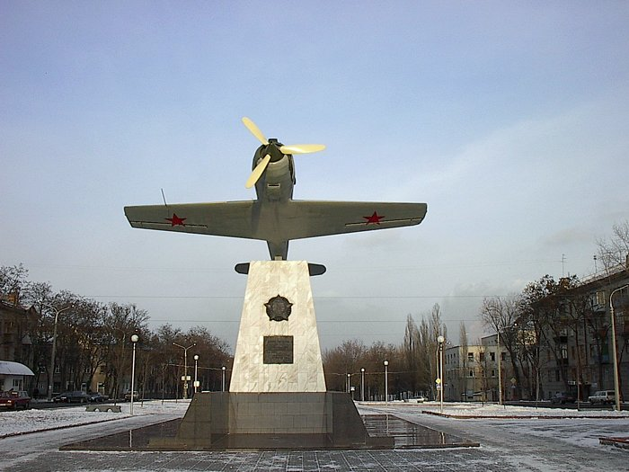
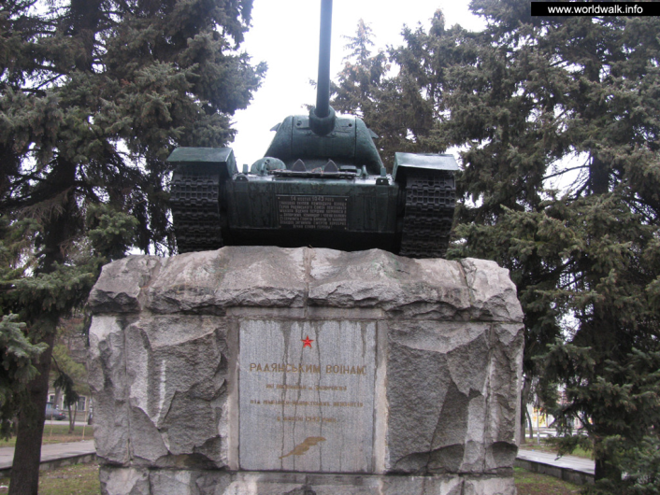
Памятники ВОВ в г.Запорожье
Подготовила: ученица 11 класса ЗЗШ№76
Ильина Наталия

Slide 2
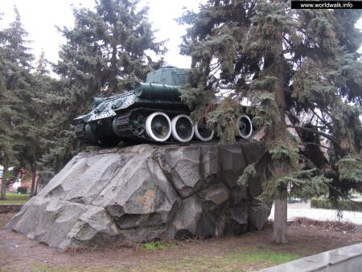
Памятник лейтенанту, Герою Советского Союза (посмертно) Яценко Н. Л., командиру танкового экипажа, с ротой автоматчиков первому ворвавшемуся (и погибшему в уличных боях) в Запорожье.

Slide 3
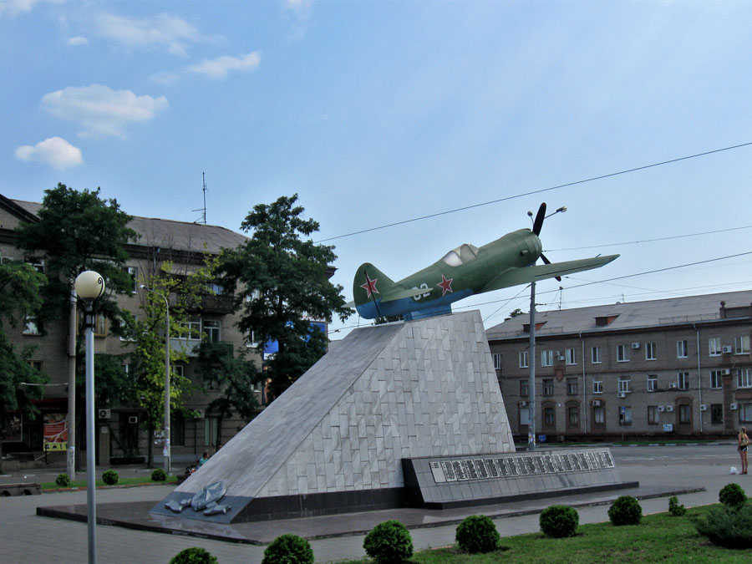
Памятник советским лётчикам за бои над Запорожьем в 1941 и 1943

Slide 4
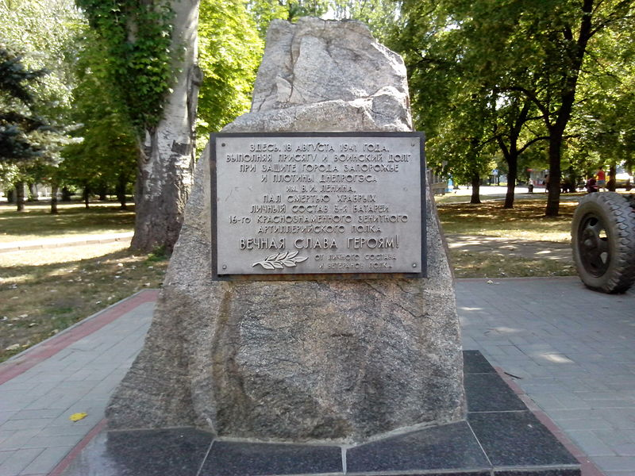
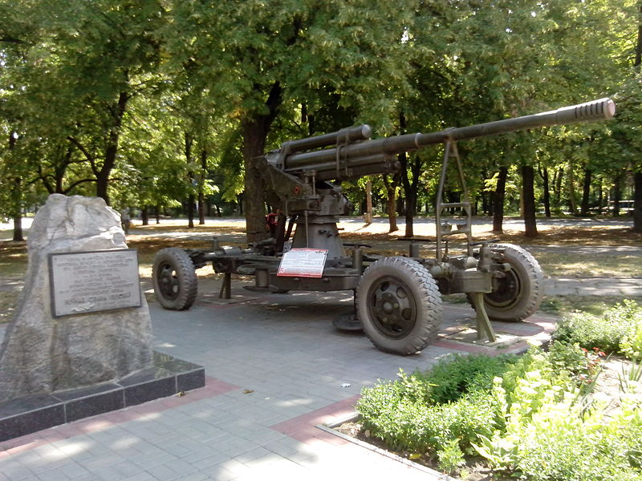
Мемориал воинам 3-й батареи 16-го краснознамённого зенитного артиллерийского полка, защищавших город Запорожье и плотину ДнепрГЭСа

Slide 5
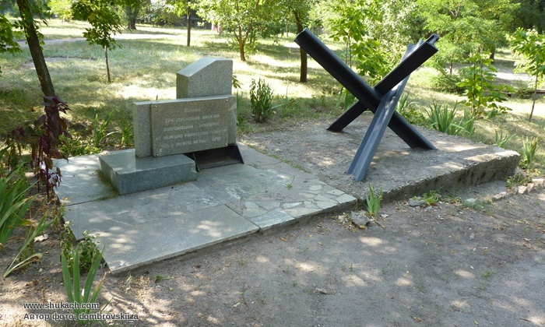
Памятник воинам 274 стрелковой дивизии, оборонявшим город Запорожье от немецко-фашистских захватчиков

Slide 6
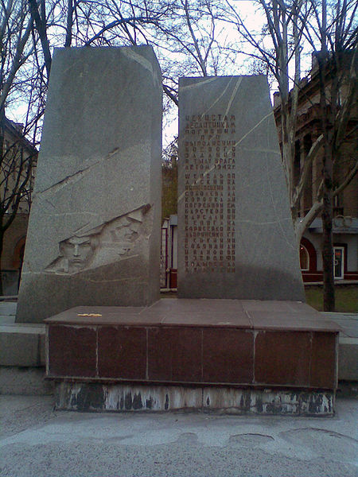
Памятник погибшим чекистам-разведчикам группы Шепеля В.П., десантиро- ванным в оккупированное Запорожье в 1942 году

Slide 7
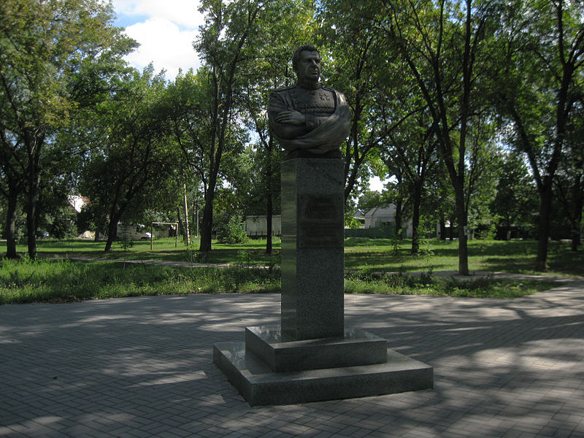
Чуйкову, Василию Ивановичу, войска которого освобождали Запорожье

Slide 8
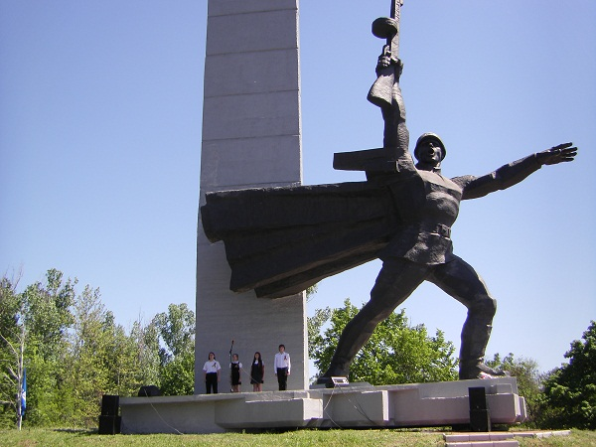
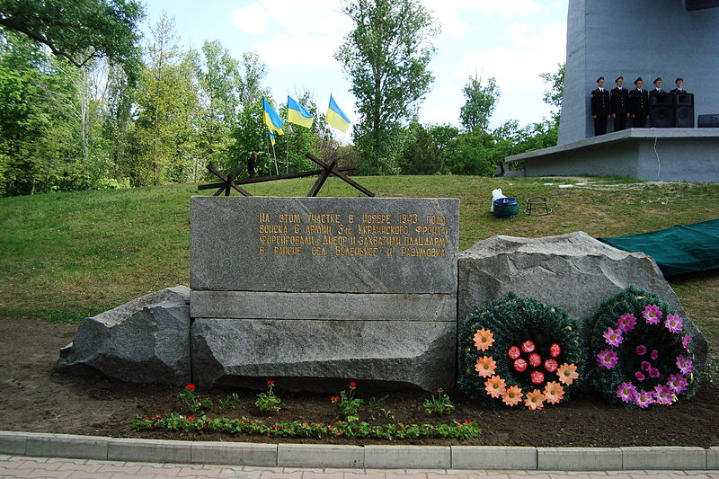
Монумент Славы советским войскам, установленный на месте переправы (форсирования) через Днепр в октябре-ноябре 1943 года

Slide 9
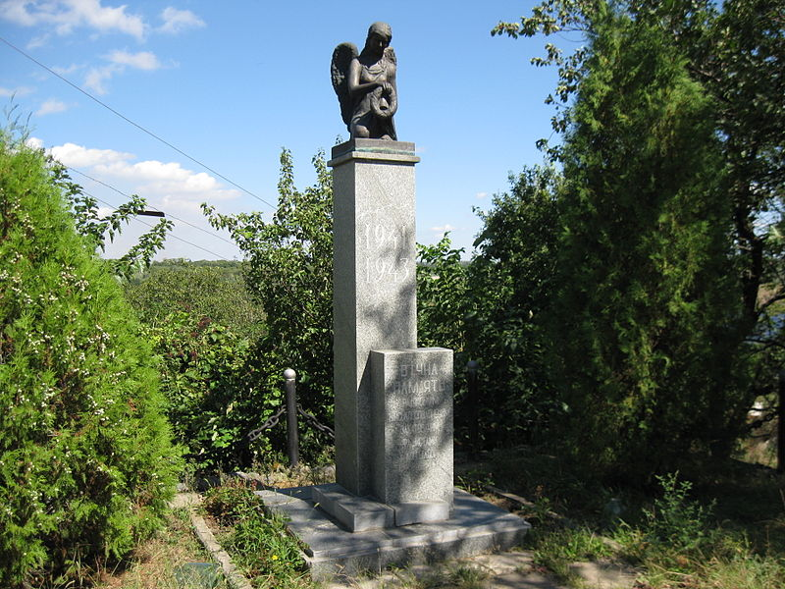
Памятник советским военнопленным, замученным в немецких концлагерях

Slide 10
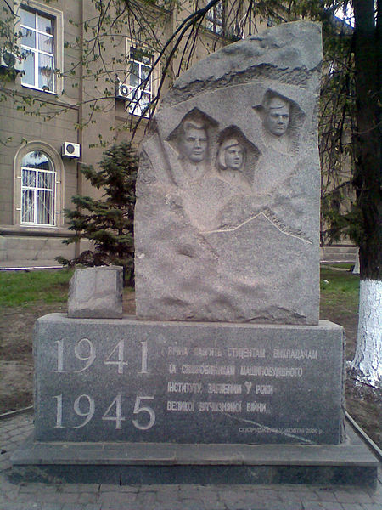
Памятник преподавателям, воспитанникам и сотрудникам Запорожского Национального Технического Университета, погибшим в годы Великой Отечественной войны

Slide 11
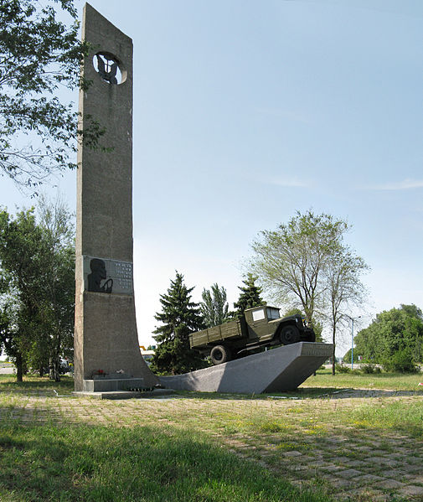
Памятник воинам-автомобилистам - автомобиль «ЗИС-5»

Slide 12
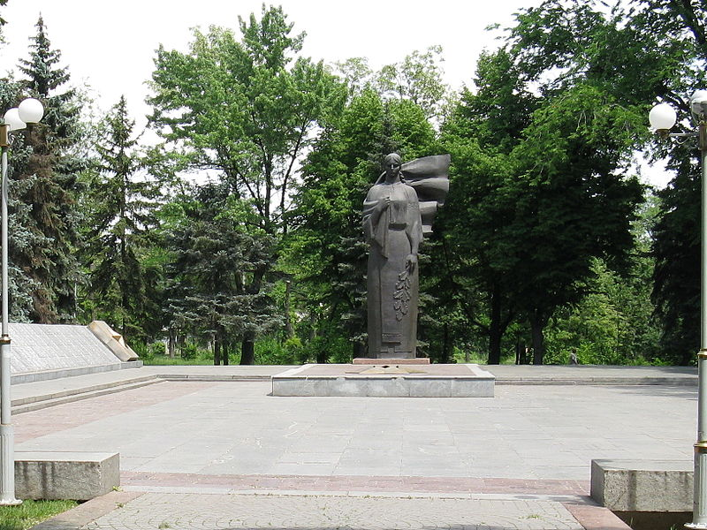
Мемориальный комплекс, воздвигнутый в честь советских воинов, погибших в боях за освобождение Запорожья от гитлеровских войск

Slide 13
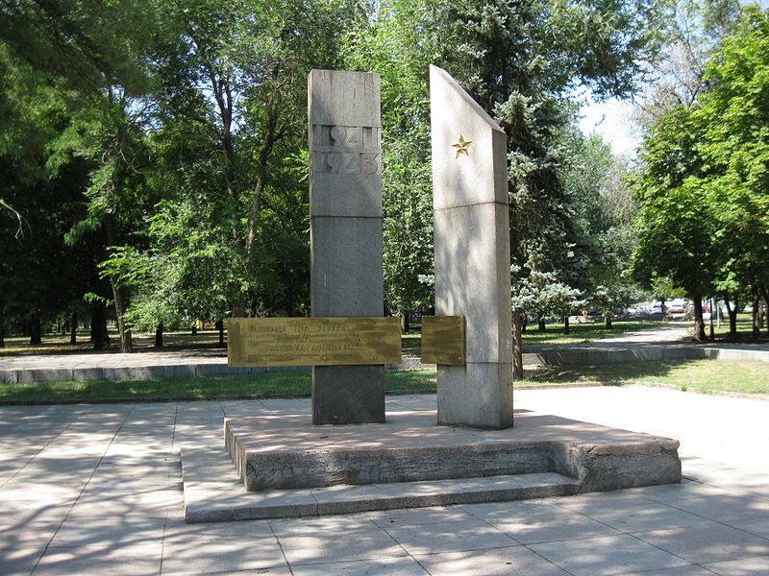
Две стелы в честь подпольной группы «Ревком», возглавляемую работниками ЦК ЛКСМУ Ачкасовым Л. Л. и Мироновым Б. Ю.

Slide 14
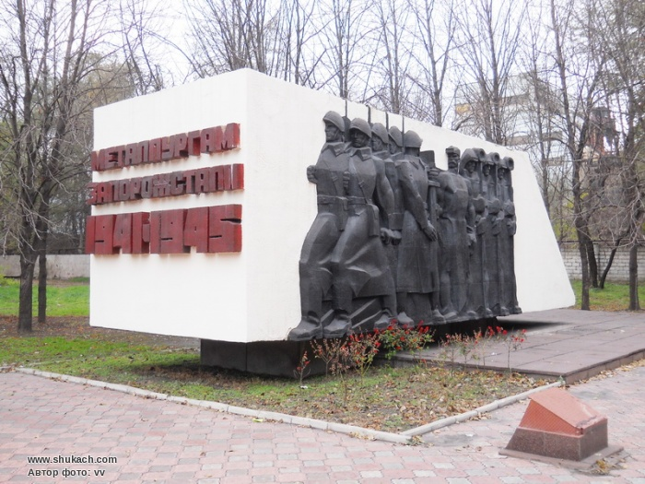
Памятник рабочим завода «Запорожсталь», погибшим в борьбе с фашистскими захватчиками

Slide 15
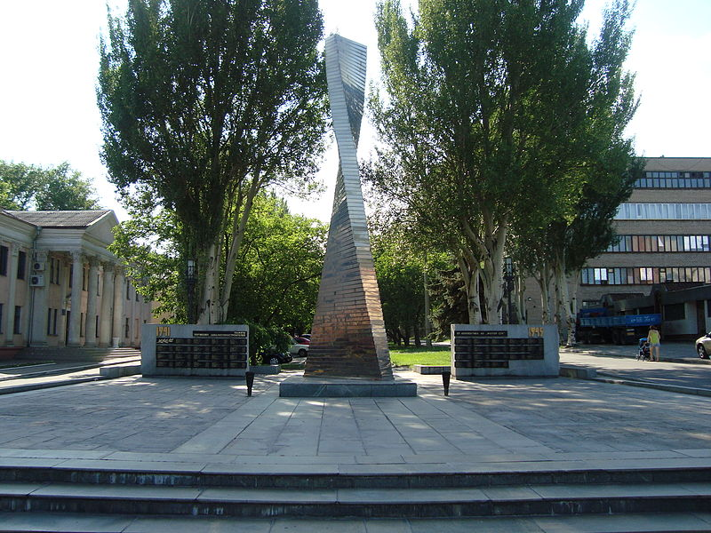
Памятник героям-моторостроителям, возле завода Мотор Сич

Slide 16
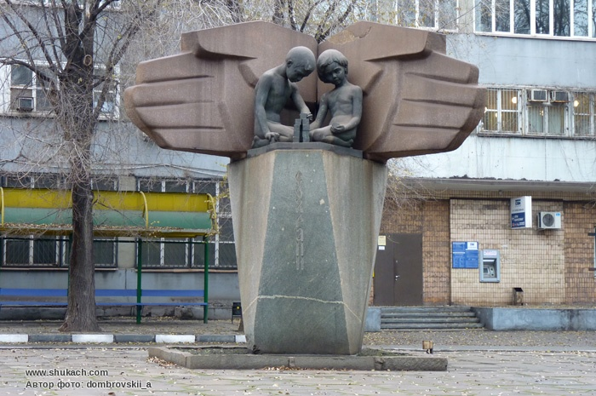
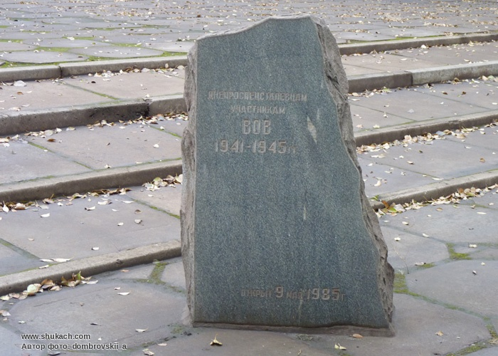
Памятник рабочим завода «Днепроспецсталь», погибшим в борьбе с фашистскими захватчиками

Slide 17
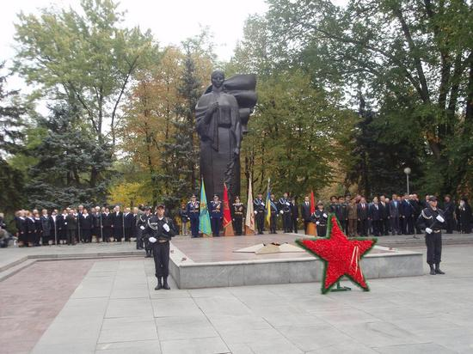
Мемориал "Летят журавли"

Slide 18
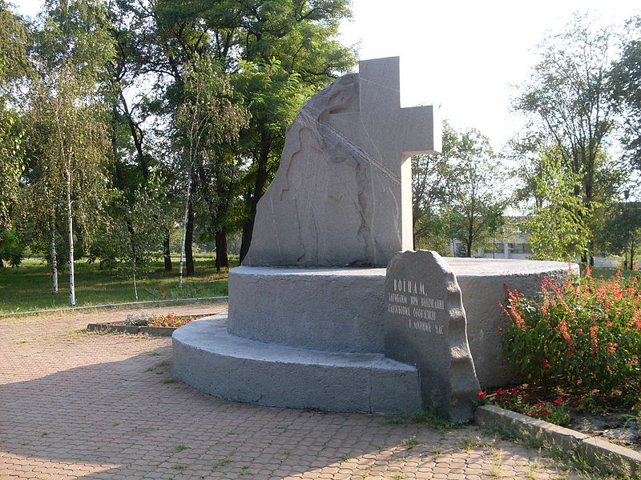
Памятник воинам, погибшим в мирное время

Slide 19
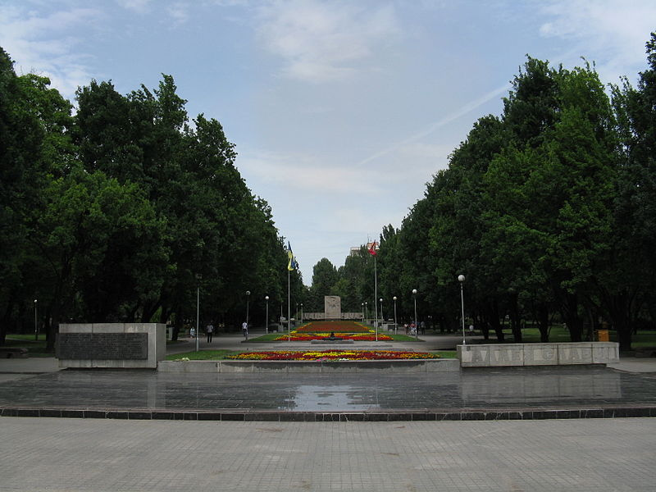
Аллея Боевой Славы

Slide 20
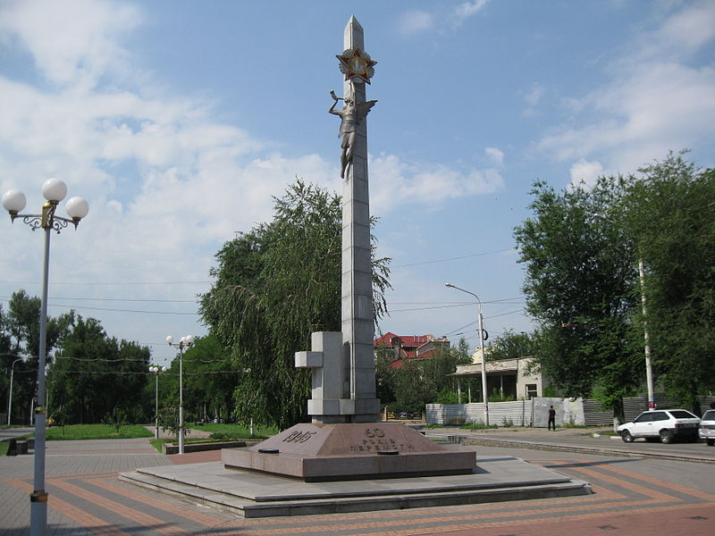
Обелиск к 60-летию Победы

